Slide 1
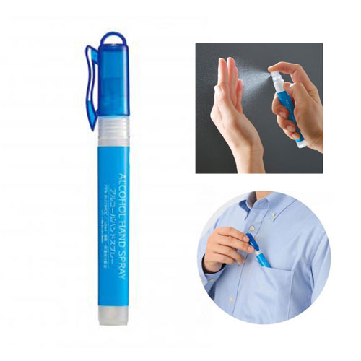
【提案書】
アルコールハンドスプレー 10ml
特徴
誰でも手軽に持ち歩けるペン型タイプのアルコールスプレーです。手指の消毒はもちろん、気になるところにシュッと吹きかけて除菌できます。イベントの特典用などに人気があります。
納期
納期スペース
仕様
素材：容器/ポリプロピレン 成分/エタノール・水・グリセリン・PG・アロエベラ液汁・マルトデキストリン・酢酸トコフェロール・香料
サイズ：2×1.5×14.8cm
包装：なし
お見積
お見積りスペース

